Slide 1
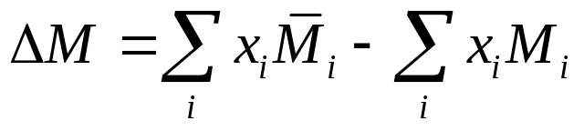
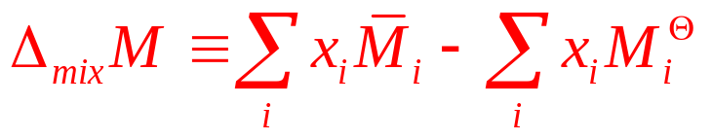
（十） 混合性质与多组分流体性质
AAAA
AAAA
AAAA
BB
BB
BB
ABAABA
BAABAA
ABABAA
+
→
分子间作用力不同
A-A B-B A-B
混合的非理想性
摩尔性质变化量
摩尔标准态物质

Slide 2
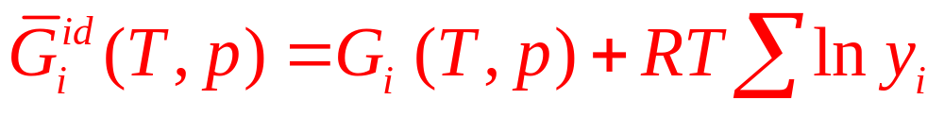
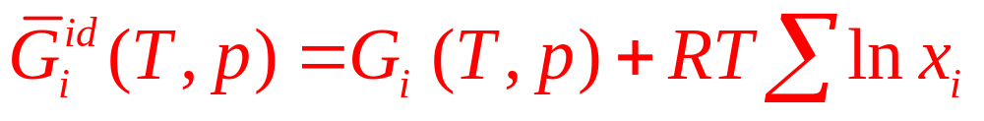
理想混合物定义
或

Slide 3
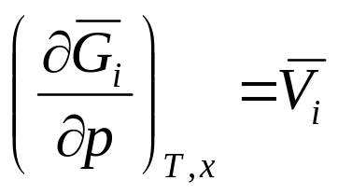
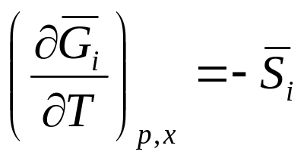
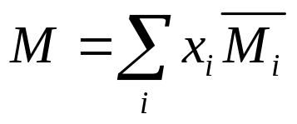
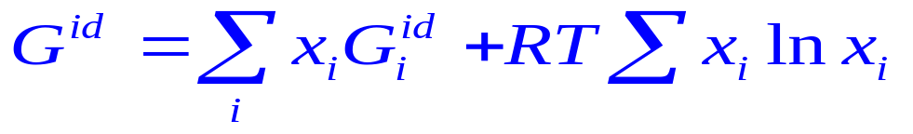
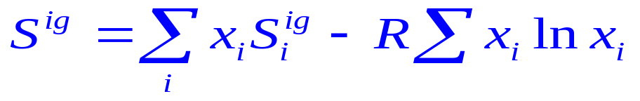
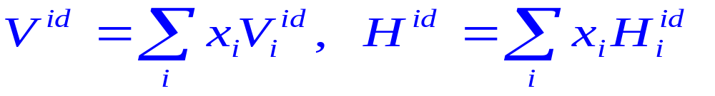
理想混合

Slide 4
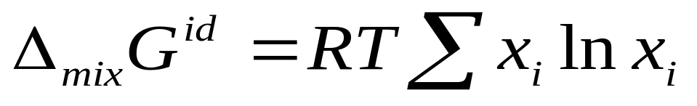
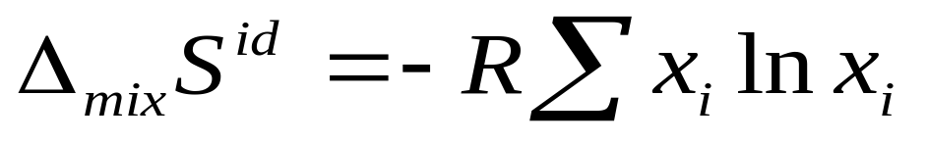
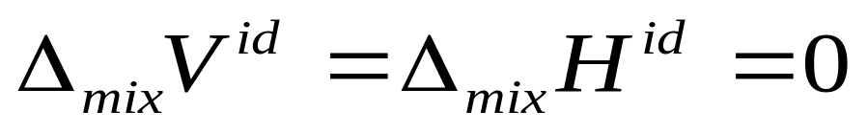

Slide 5
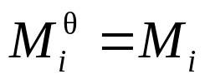
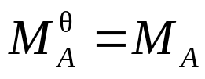
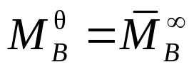
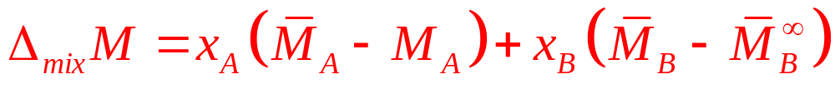
标准态的选取
“混合物”：取纯态为标准态
“溶液”：
溶剂A取纯态为标准态
溶质B根据需要选取标准态
如：气体在液体中溶解度，电解质在水中解离

Slide 6
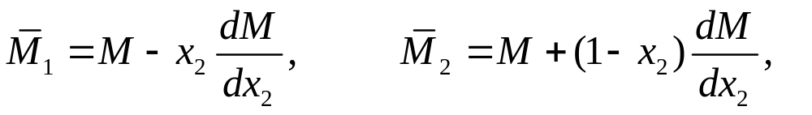


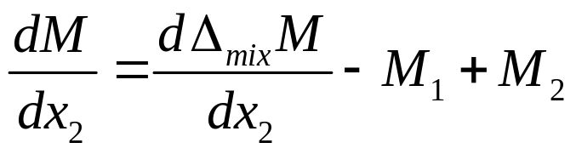
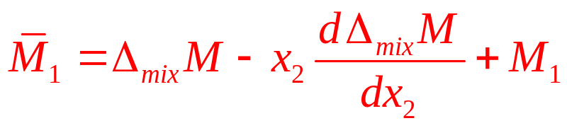
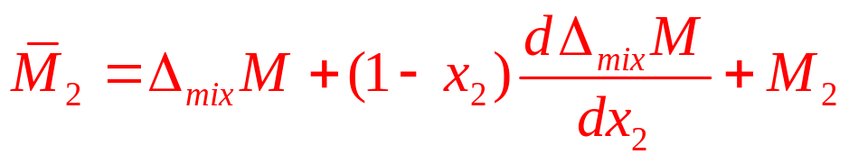
对于非理想流体：
根据混合性质有：

Slide 7

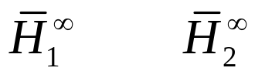
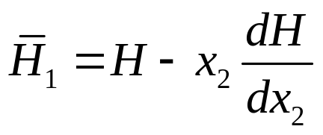
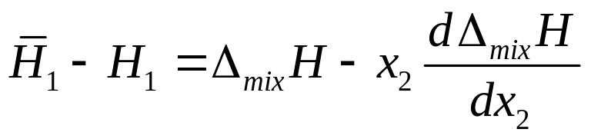
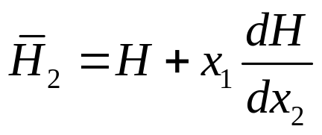
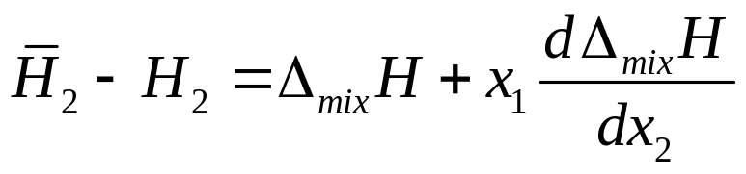
例3/9-1：在298 K、0.1MPa下，液体1和2混合热与混合物的组成关系如下
Jmol⁻¹
在相同的温度和压力下，纯液体的摩尔焓分别为H₁=418Jmol⁻¹和H₂=628 Jmol⁻¹。试求在298 K、0.1MPa下，液体1和2的无限稀释偏摩尔焓 和

Slide 8
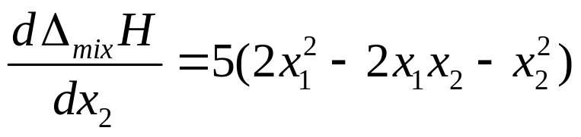

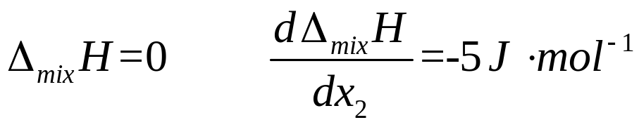
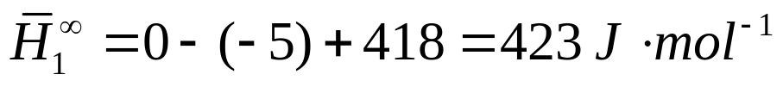
由题给关系
时

Slide 9
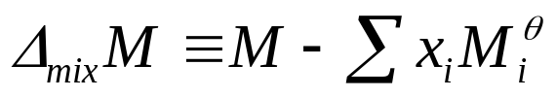
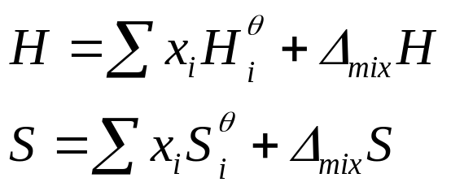
（十一）多组分流体焓变与熵变的计算
（1）焓变与熵变的计算基本公式
由式(3/9-11)
多组分流体的焓或熵可表示为
关键是求混合性质

Slide 10
例3/10-1：已知温度318.15K下，C₂H₅OH (1)- C₆H₆ (2)体系的混合焓的测定数据如下
x₁/- | 0.168 | 0.264 | 0.346 | 0.398 | 0.482
Δ_{mix}H/J mol⁻¹ | 1000 | 1126 | 1146 | 1113 | 1042
x₁/- | 0.548 | 0.588 | 0.629 | 0.758 | 0.877
Δ_{mix}H/J mol⁻¹ | 971 | 892 | 820 | 569 | 293
又知，298.15K时组分C₂H₅OH和C₆H₆的液体热容分别为111.29 J mol⁻¹ K⁻¹和134.85 J m ol⁻¹ K⁻¹。
（1）将体系设为液体混合物，且设液体热容为常数，建立体系焓的模型；
（2）试求318.15K下及C₂H₅OH摩尔分数为0.65的条件下体系的焓。
（3）将体系设为理想混合物，条件（2）时体系的焓为多少？

Slide 11
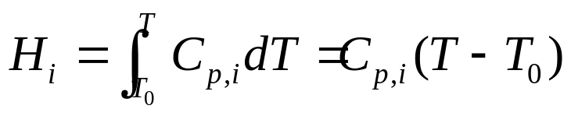
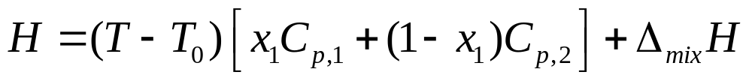
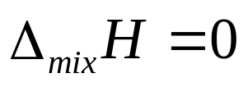
解3/10-1：
（1） 拟合已知的实验数据可得
以298.15 K为参考态，根据液体热容，忽略压力影响，有
（2）根据下式，即可计算
（3）理想混合

Slide 12
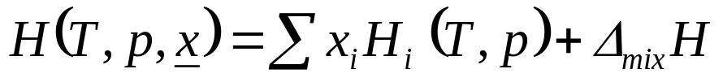


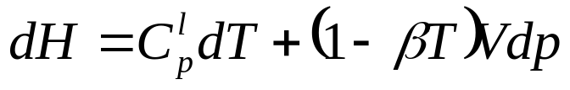
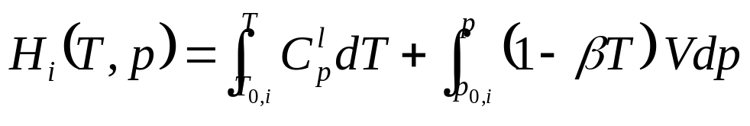
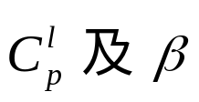
例题：试分析如何确定氨-水二元液体混合物在一定T、p和x下的焓值。
解：液体混合物，体系可用模型
(a) 计算
氨和水的参考态分别选作-77℃和0℃的三相点（注意两组分可取不同的参考态），则
参考式（3/1-23）
需从手册中查出氨和水的 数值。

Slide 13
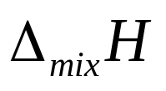
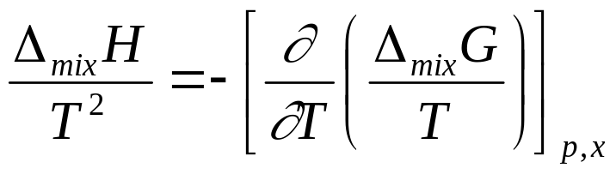
(b) 计算
混合性质可从文献（图表）查实验数据，
亦可由模型计：

Slide 14
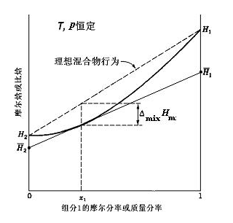
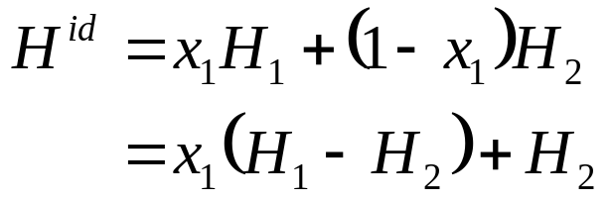
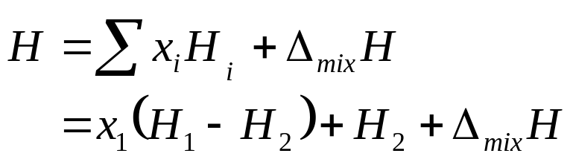
焓浓图
H-x图，是混合物的焓和浓度为坐标构成的一种热力学性质图
理想混合物
实际混合物
图3/10-1

Slide 15
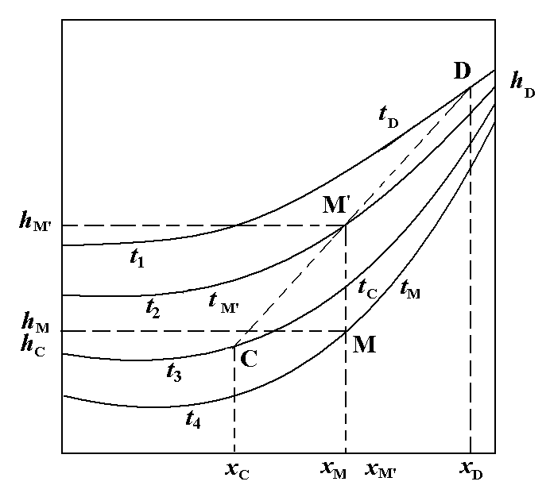
由H-x图上可以读取许多有用的热力学数据
（1）状态点
纯组分的焓；
溶液的焓；
偏摩尔焓。
（2）混合过程
绝热混合过程的终态温度；M’
非绝热混合过程的热效应。M
MM’ 移出热量

Slide 16
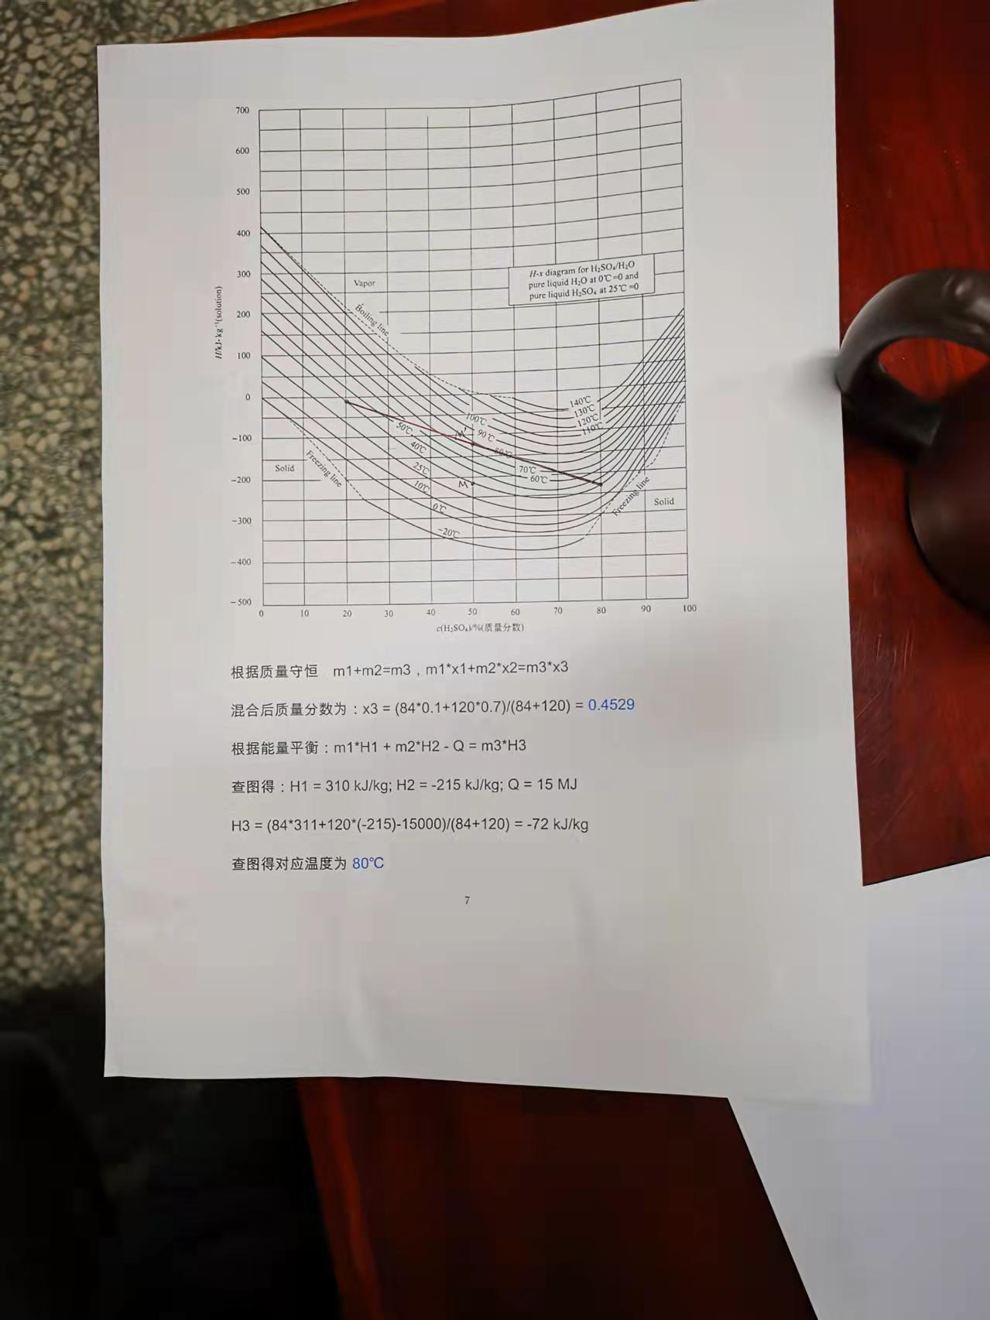
例3/10-2：
将质量浓度为20%和80%的H₂SO₄水溶液混合，两者混合前的温度均为100℉，得到的溶液浓度为50%。
（1）若混合过程是绝热的，试求混合后溶液的温度。
（2）若混合过程是等温的，试求配制100kg溶液的热效应。

Slide 17
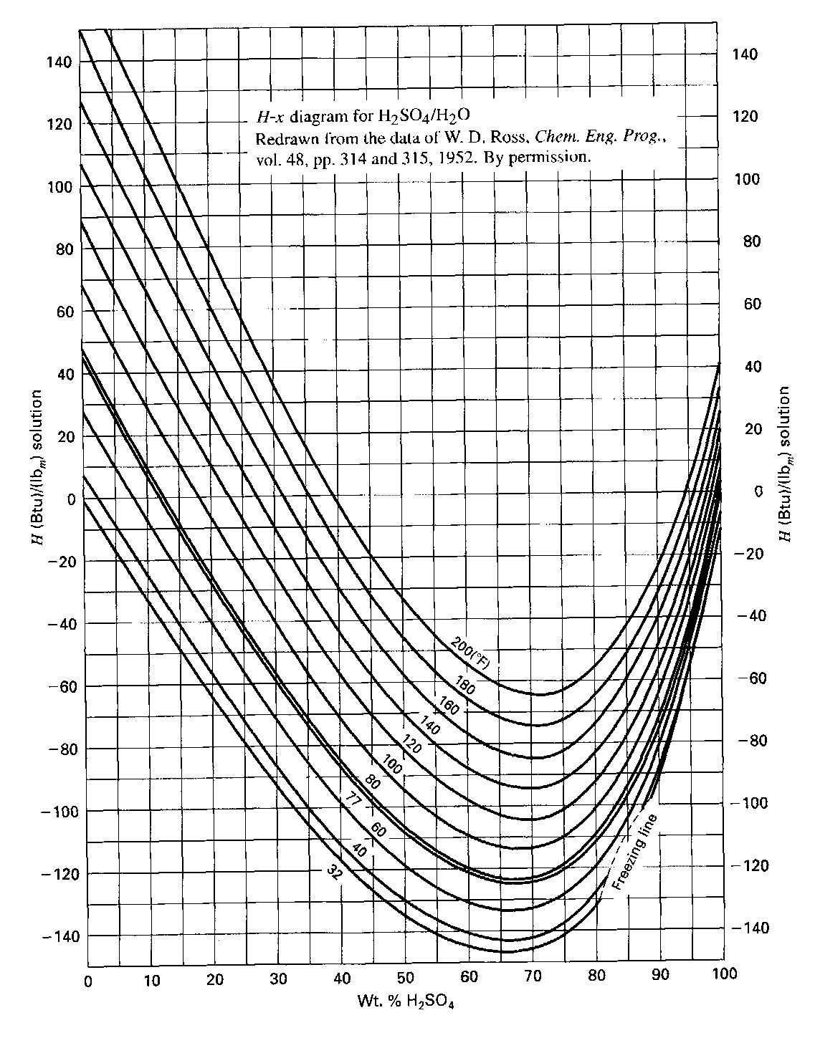

Slide 18
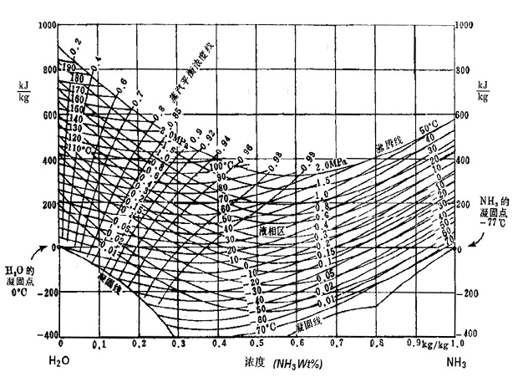
参考态
基准点
图3/10-2 NH₃-H₂O体系的H-x图

